Slide 1
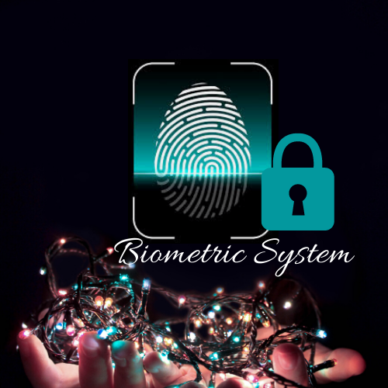
ENCIENDE TU PASION CON TAN SOLO UNA HUELLA

Slide 2
OBJETIVOS
GENERAL
Implementar un aplicativo de información para un sistema de encendido de vehículos, por medio de un sistema biométrico que utiliza una huella dactilar.
ESPECIFICOS
Analizar la importancia del sistema biométrico en base al encendido de vehículos.
Desarrollar un sistema de información para obtener un buen manejo de la información almacenada por el sistema biométrico.
Almacenar y gestionar la información requerida para la implementación del sistema biométrico.

Slide 3
PLANTEAMIENTO DEL PROBLEMA
En la sociedad actual se vive una problemática de inseguridad frente al robo de vehículos, puesto que el sistema de llave es vulnerable y frente a esto se analiza un diseño tecnológico para dar solución a esta necesidad utilizando un sistema de biometría basada en el reconocimiento de características en este caso la huella dactilar la cual presenta el menor rango de error y proporciona beneficios en sistemas de identificación y facilidad de uso.

Slide 4
ALCANCE
El proyecto esta enfocado para brindar mayor facilidad a la hora del manejo y uso de la información en el sistema biométrico, para esto se llevara a cabo un aplicativo de información que le permitirá a este sistema de encendido de vehículos por medio de huellas dactilares , tener mayor control de los usuarios y beneficiarios que usaran este sistema ya que nuestro aplicativo almacenara toda la información relevante sobre estos, también se tendrá mayor facilidad a la hora de requerir algún dato de estas personas o de algún vehículo que se encuentre en el sistema.

Slide 5
JUSTIFICACIÒN
Al analizar el sistema biométrico enfocado a la huella dactilar como método de identificación, se intenta dar la importancia del sistema dentro el sector vehicular.Para esto queremos gestionar este aplicativo para brindar mayor confiabilidad en los usuarios ya que con este sistema se pondrá tener un registro de las personas que utilizaron el vehículo en los últimos días, también con este sistema se podrá restringir la cantidad de personas que acceden al vehículo.

Slide 6
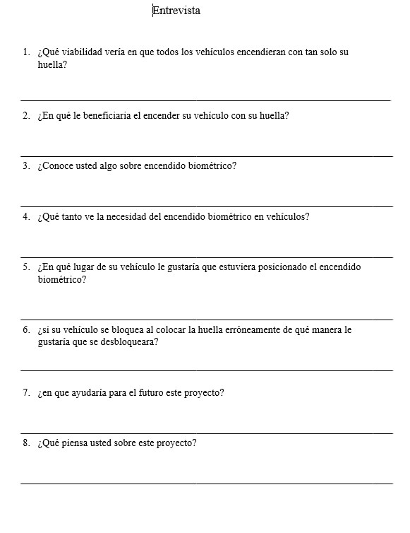
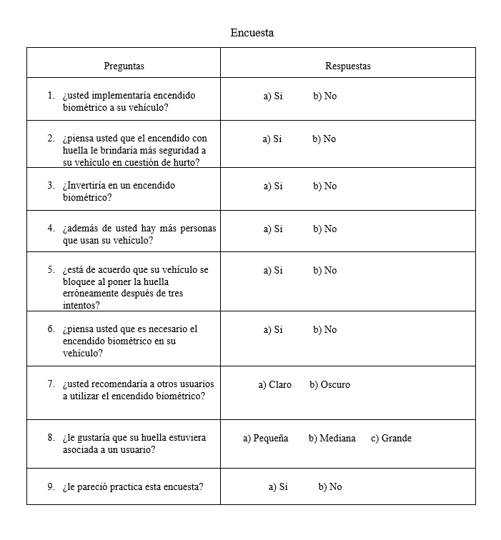
TECNICAS DE RECOLECCIÒN DE DATOS

Slide 7
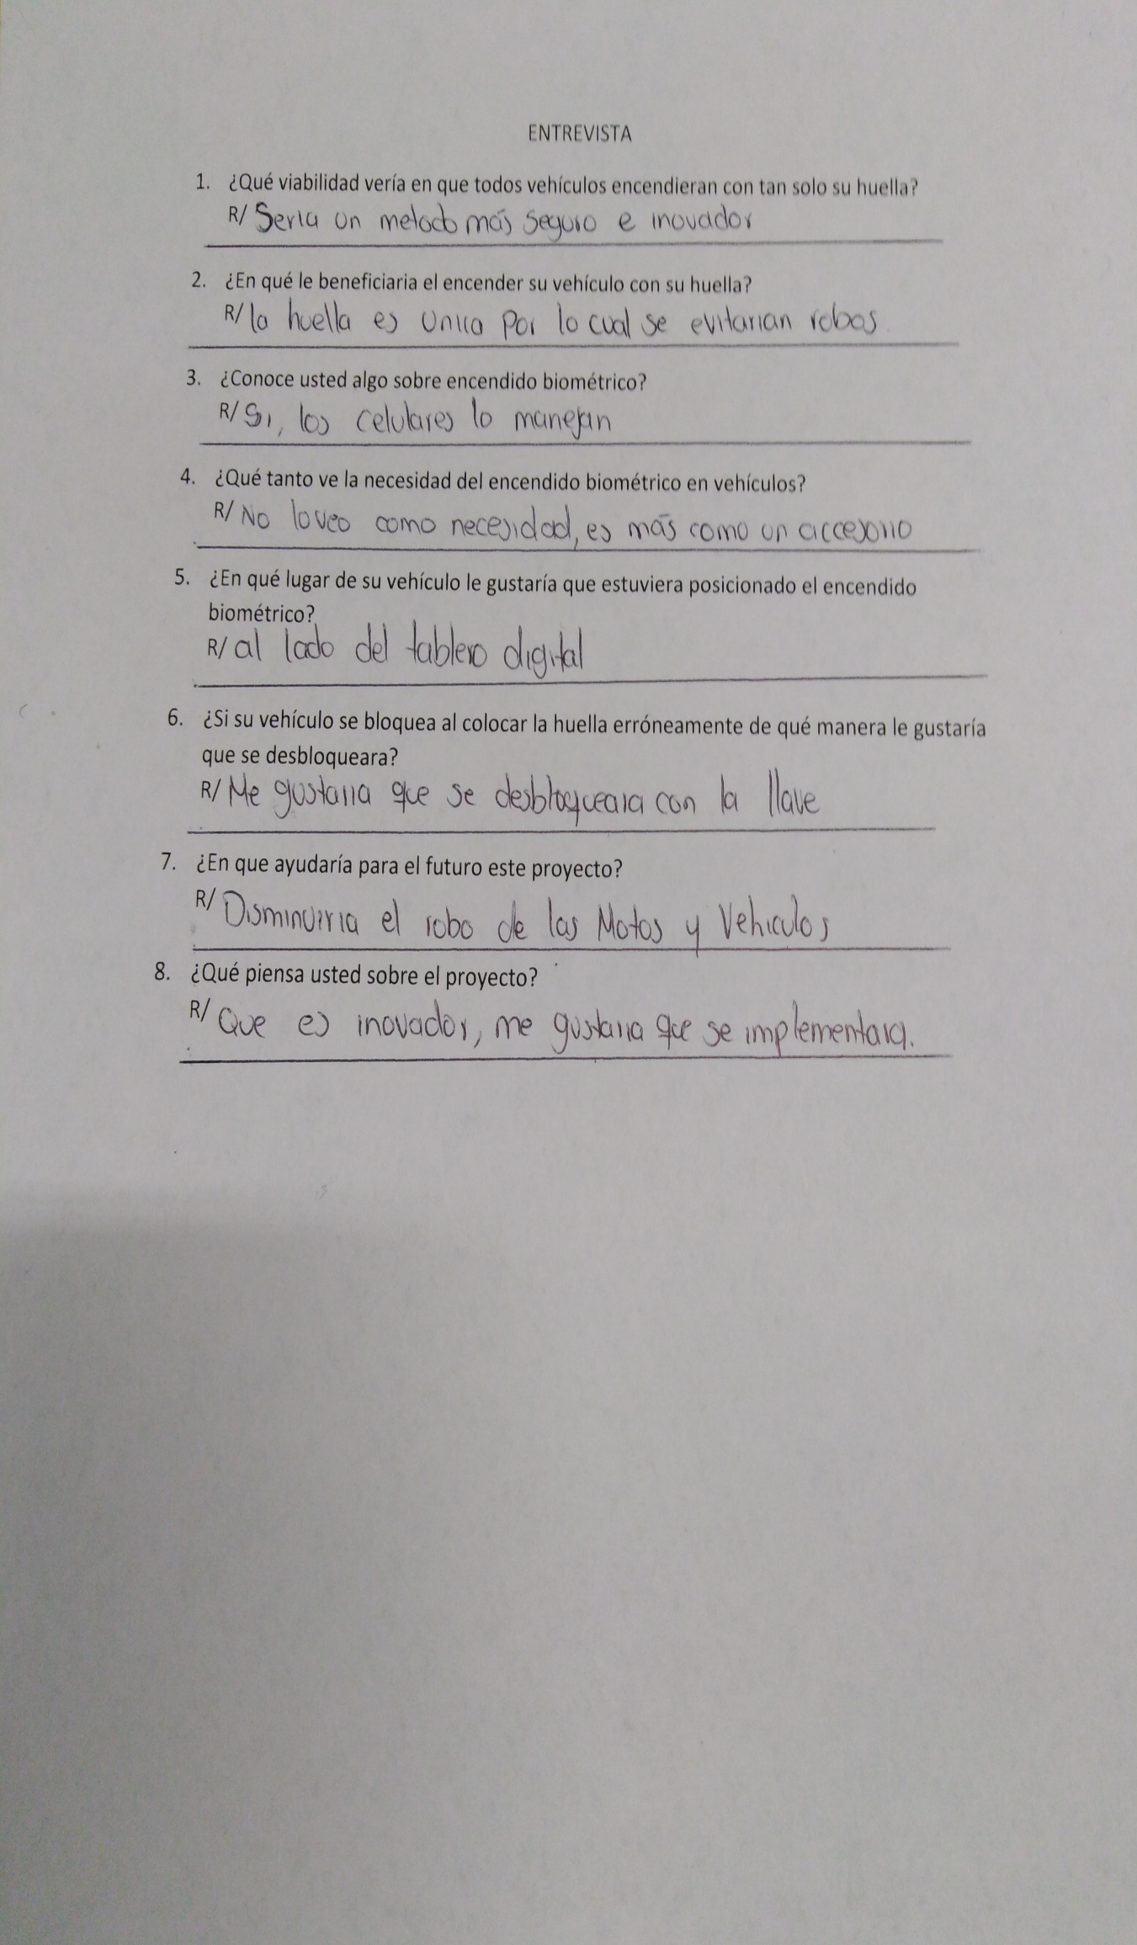
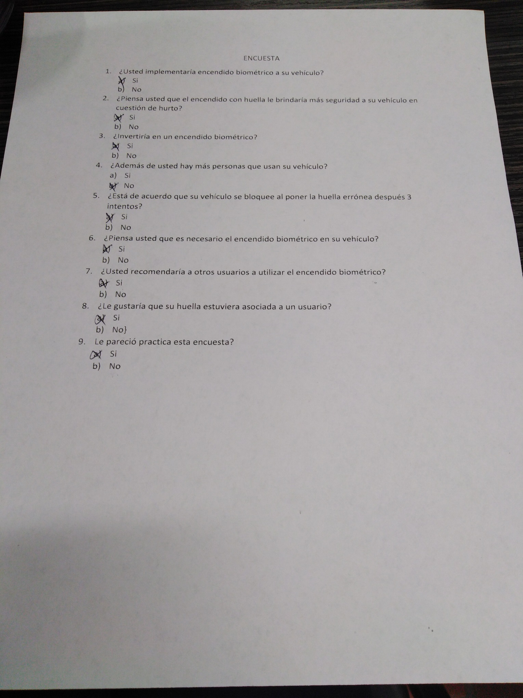
EVIDENCIAS

Slide 8
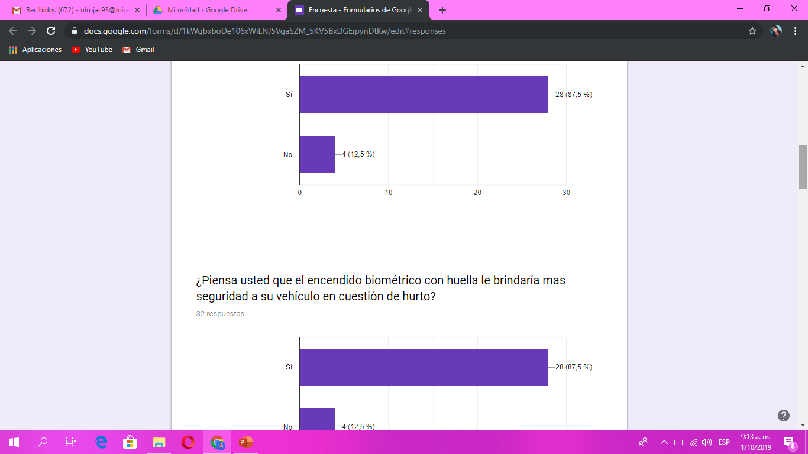
EVIDENCIA ENCUESTA
¿Usted implementaría el encendido biométrico a su vehículo?

Slide 9
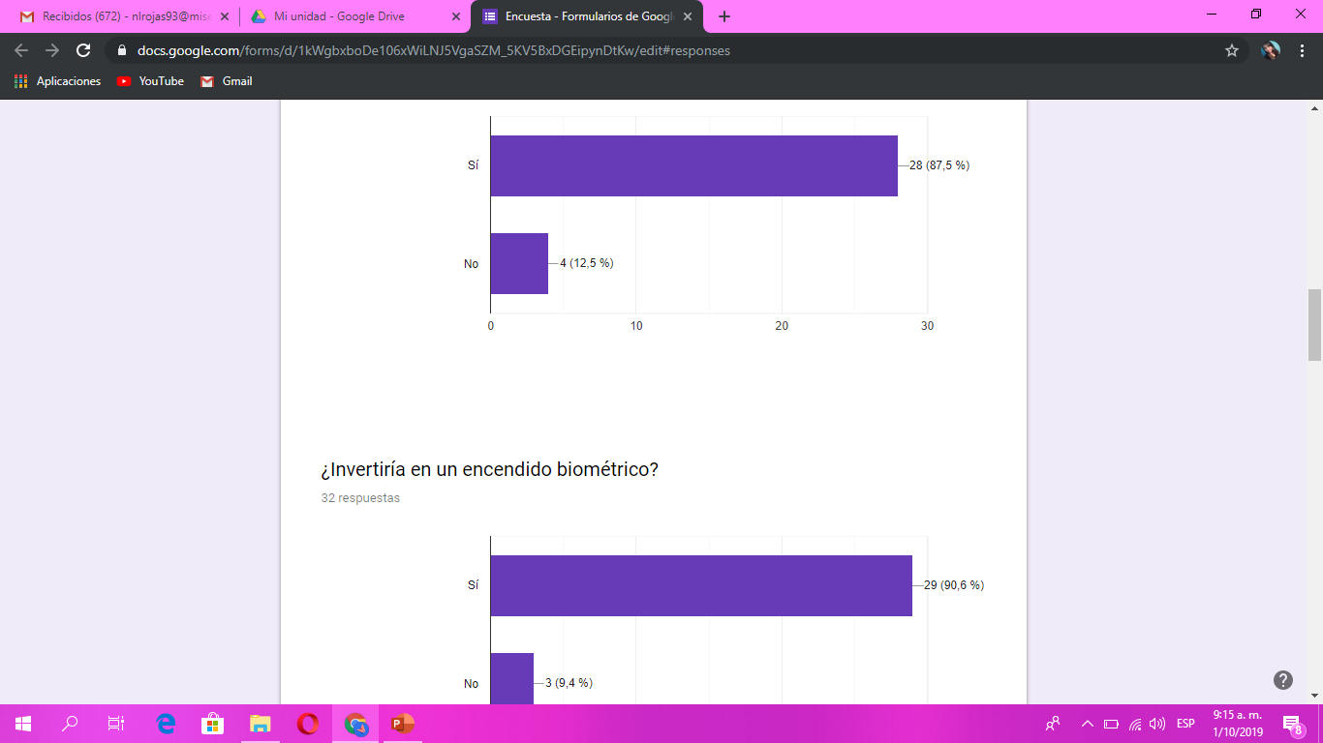
¿Piensa usted que el encendido biométrico con huella le brindaría mas seguridad a su vehículo en cuestión de hurto?

Slide 10
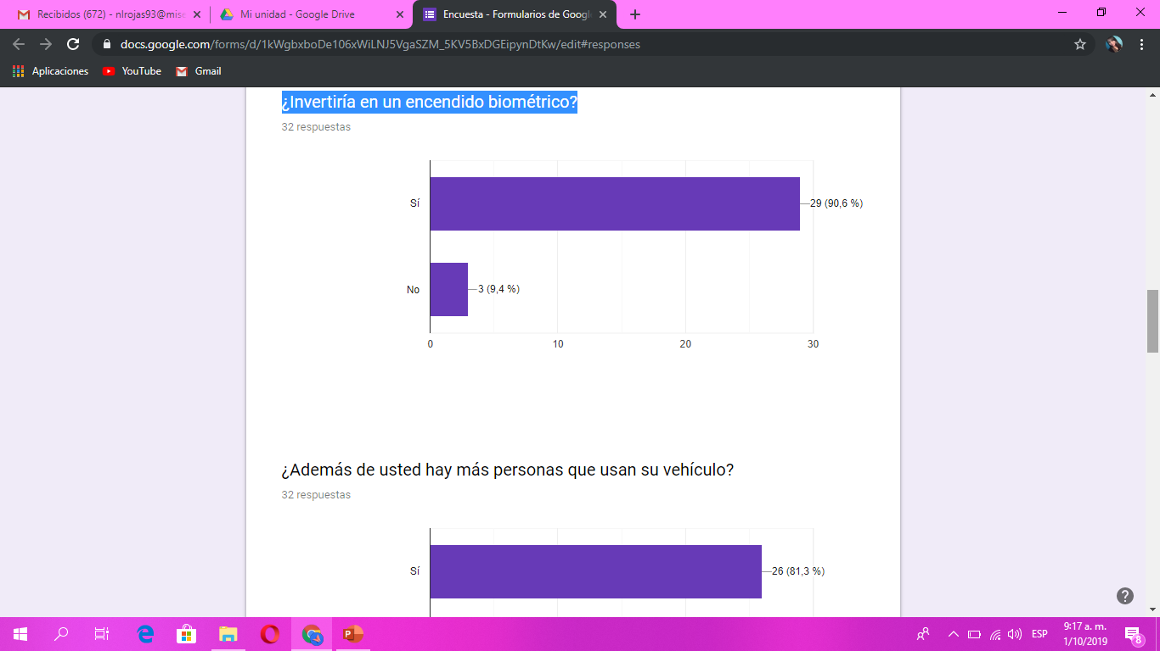
¿Invertiría en un encendido biométrico?

Slide 11
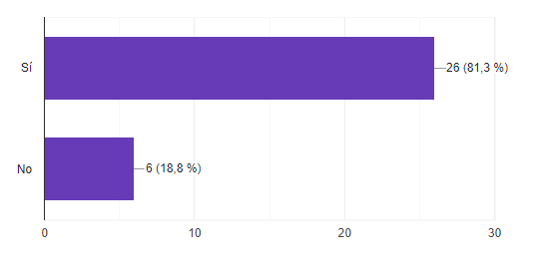
¿Además de usted hay más personas que usan su vehículo?

Slide 12
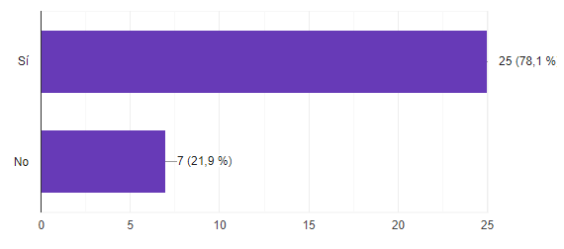
¿Esta de acuerdo que su vehículo se bloquee al poner la huella errónea después de 3 intentos?

Slide 13
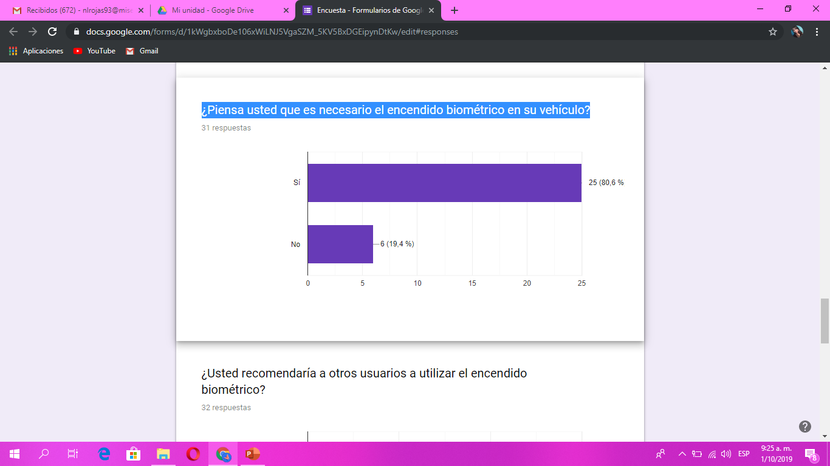
¿Piensa usted que es necesario el encendido biométrico en su vehículo?

Slide 14
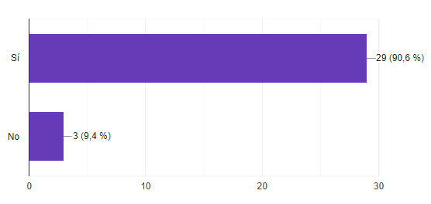
¿Usted recomendaría a otros usuarios a utilizar el encendido biométrico?

Slide 15
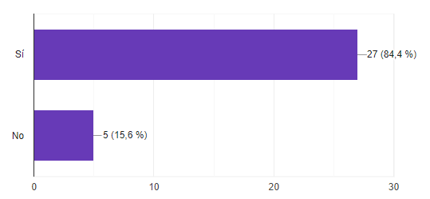
¿Le gustaría que su huella estuviera asociada a un usuario?

Slide 16
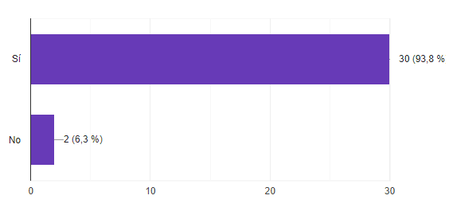
¿Le pareció practica esta encuesta?

Slide 17
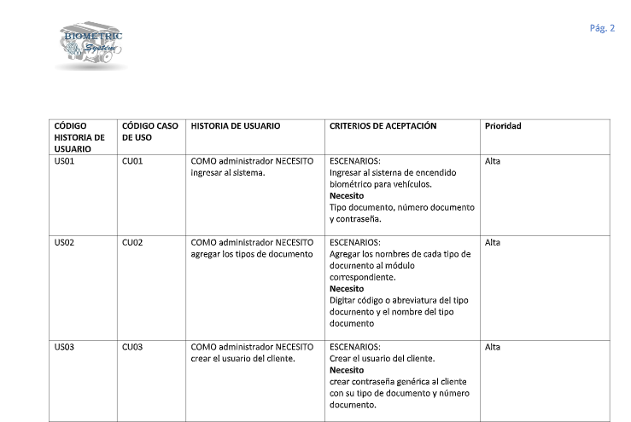
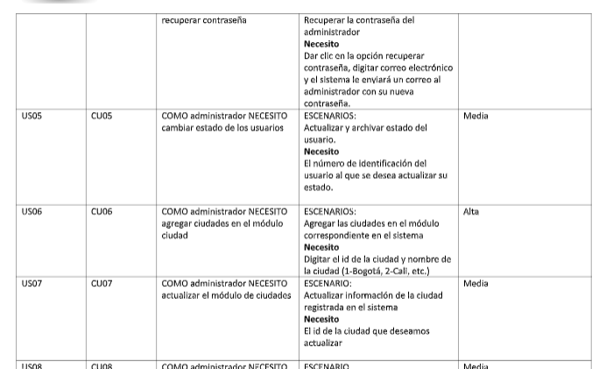
HISTORIAS DE USUARIO

Slide 18
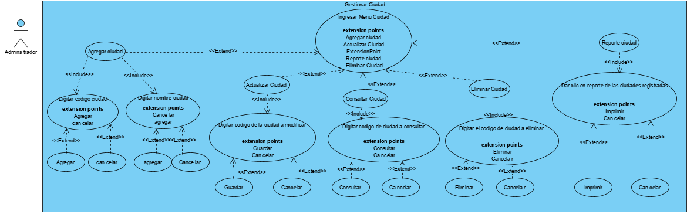
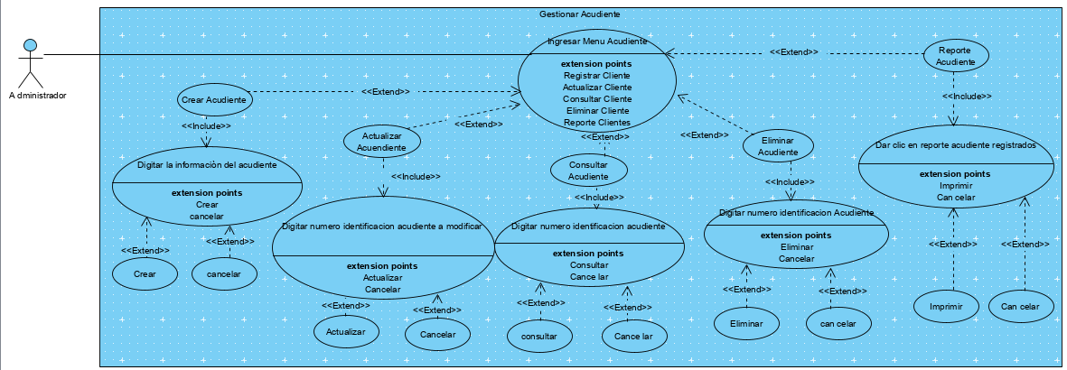
CASOS DE USO

Slide 19
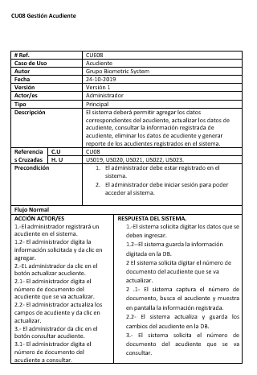
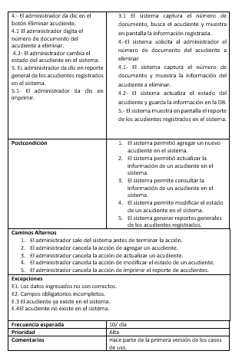
CASOS DE USO EXTENDIDO

Slide 20
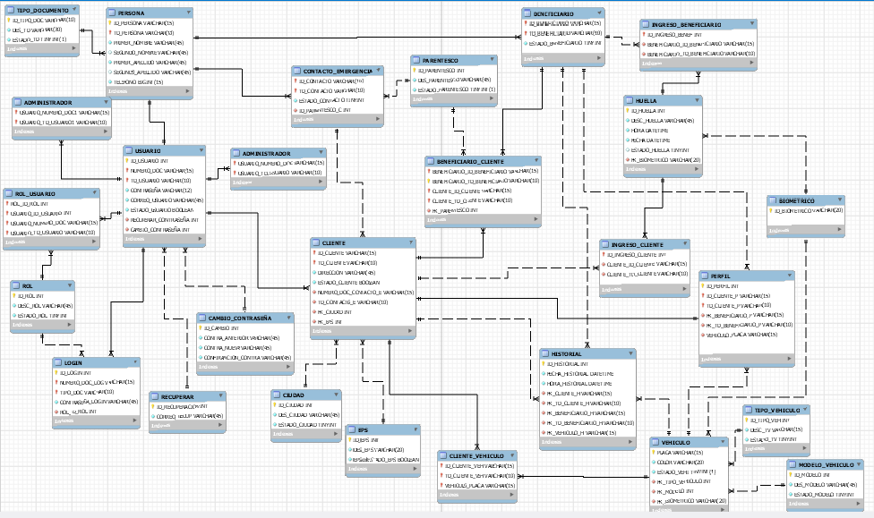
MODELO RELACIONAL

Slide 21
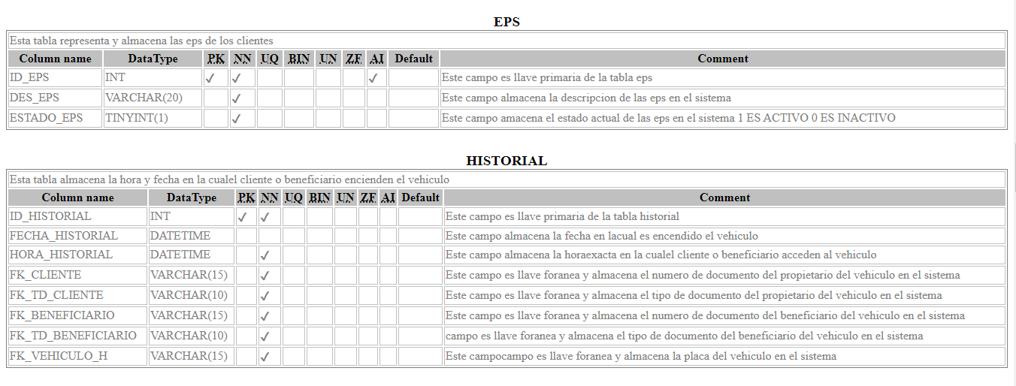
DICCIONARIO DE DATOS

Slide 22
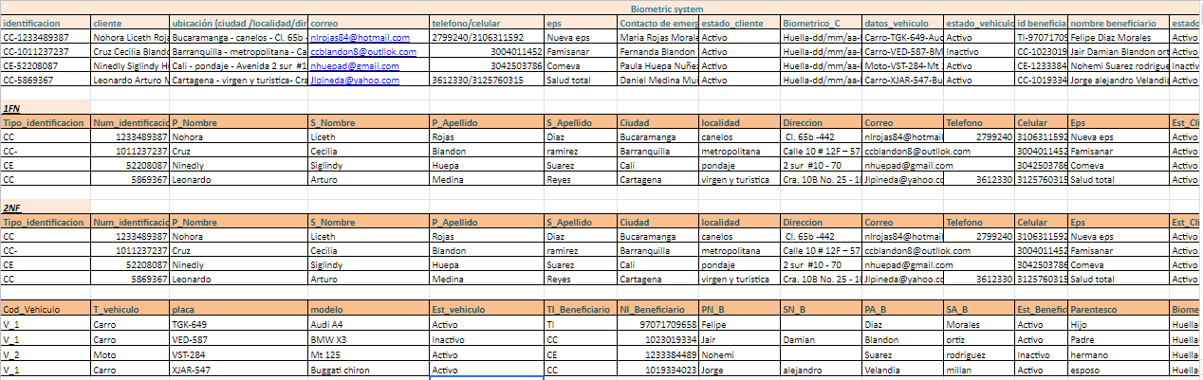
NORMALIZACIÓN

Slide 23
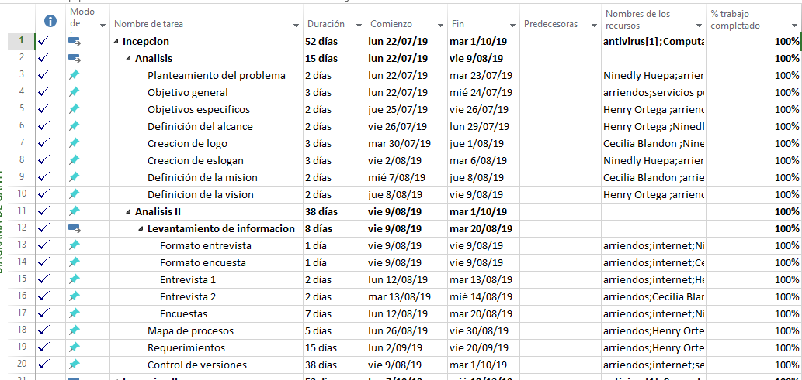
DIAGRAMA DE GANTT

Slide 24
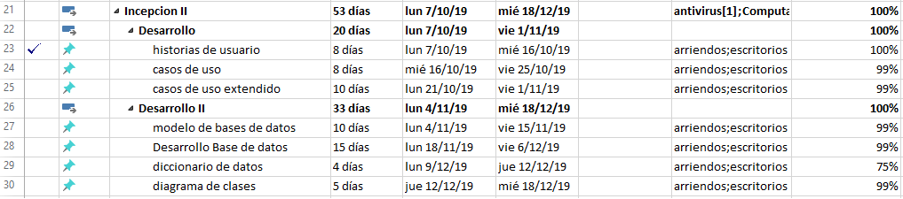
DIAGRAMA DE GANTT

Slide 25
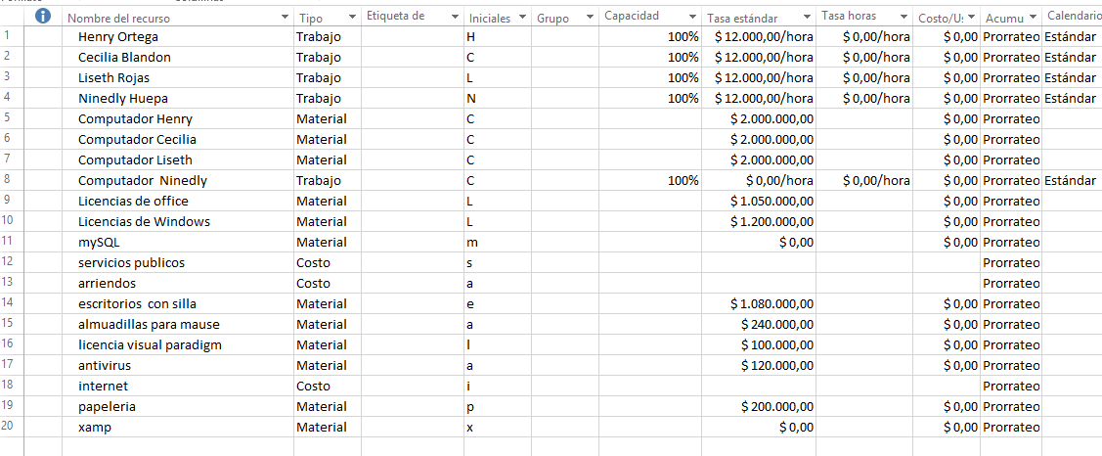
RECURSOS

Slide 26
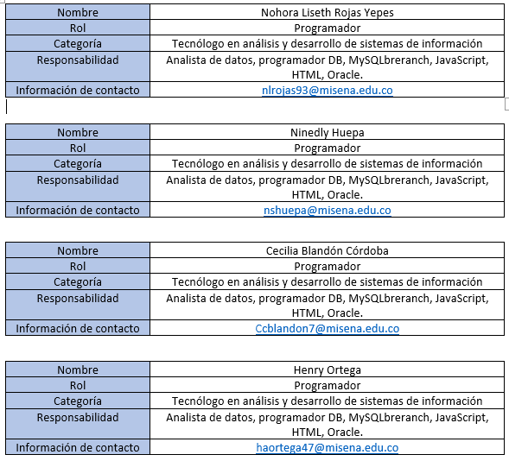

Slide 27
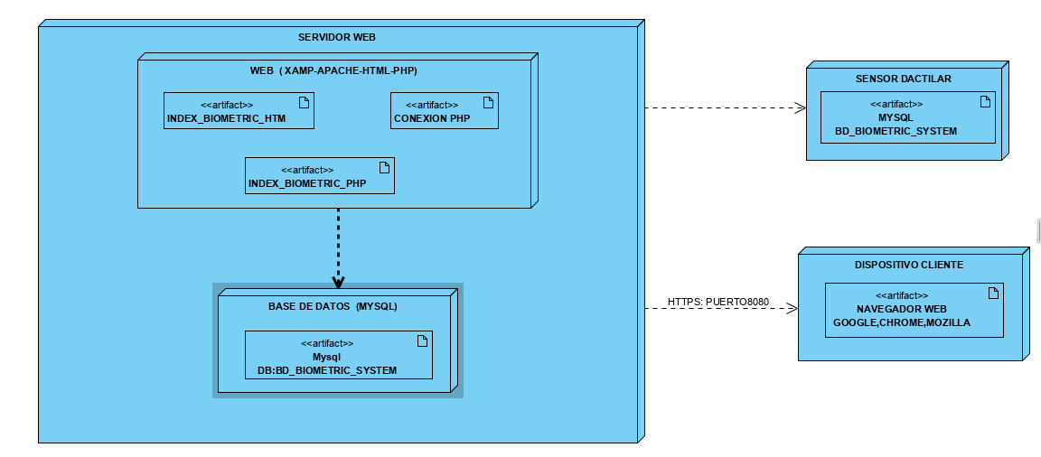
DIAGRAMA DE DESPLIEGUE

Slide 28
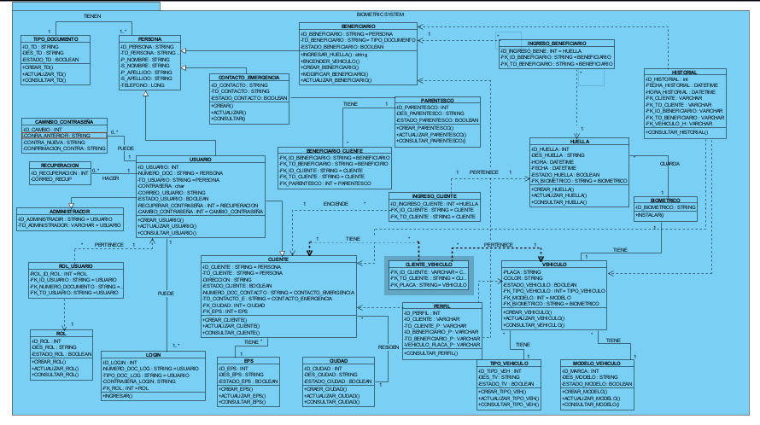
DIAGRAMA DE CLASES

Slide 29
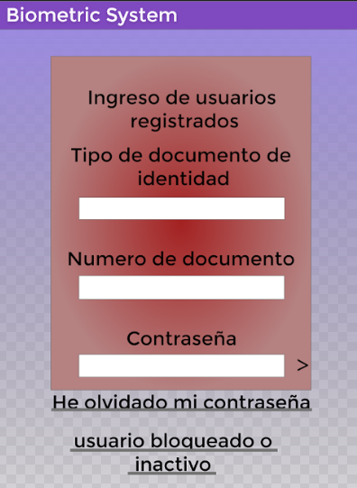
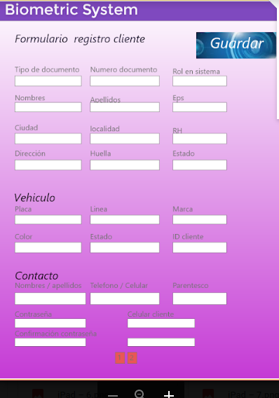
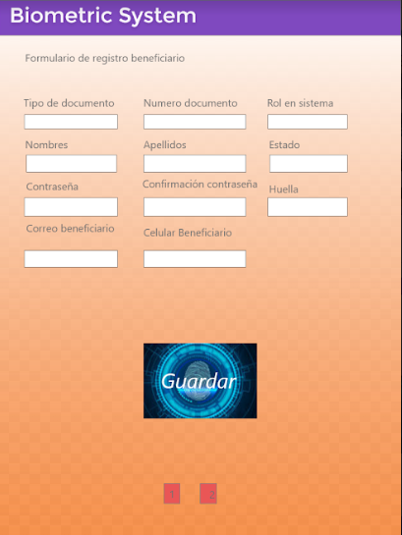
MOCKUPS

Slide 30
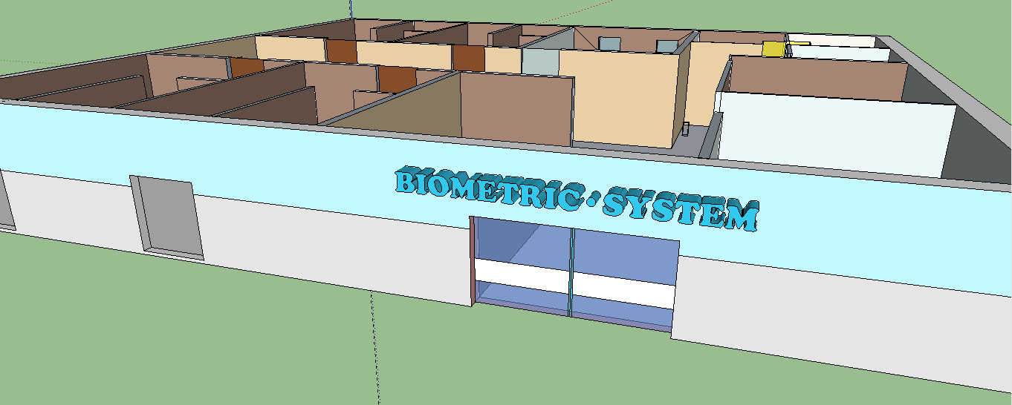
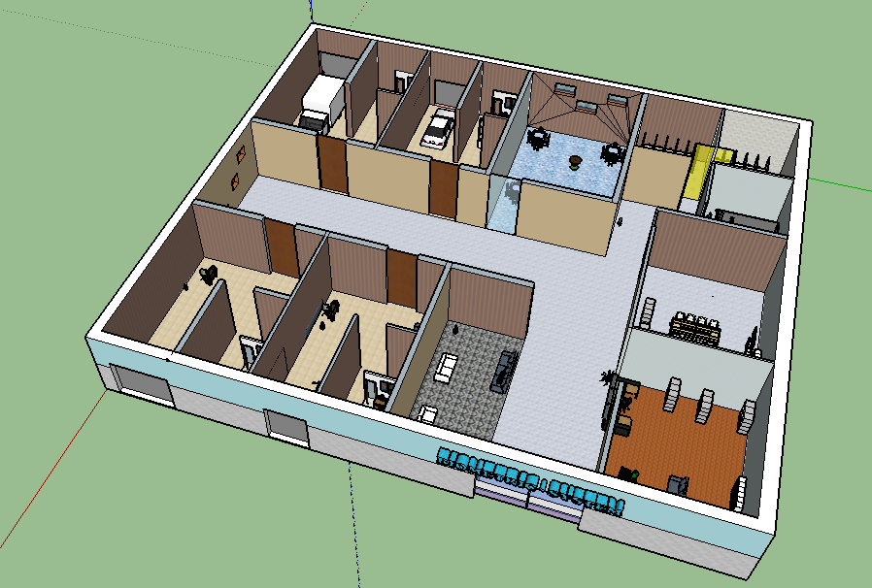
MODELO 3D

Slide 31
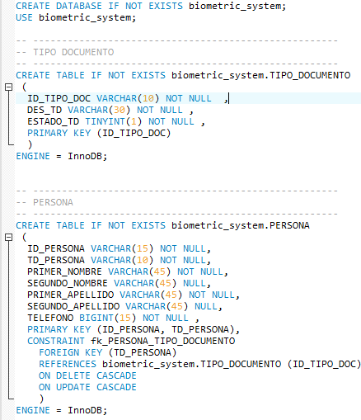
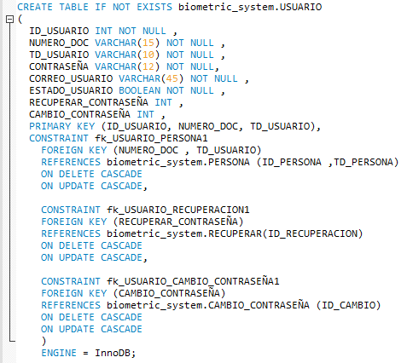
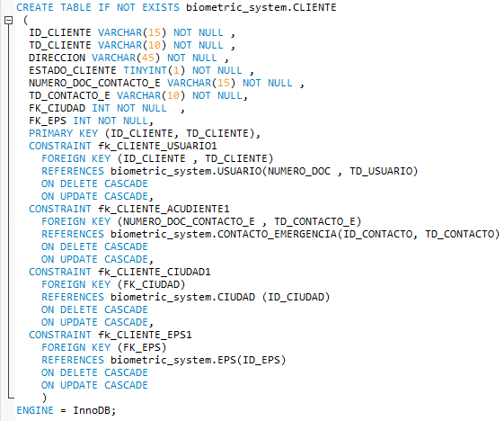
SCRIP DB

Slide 32
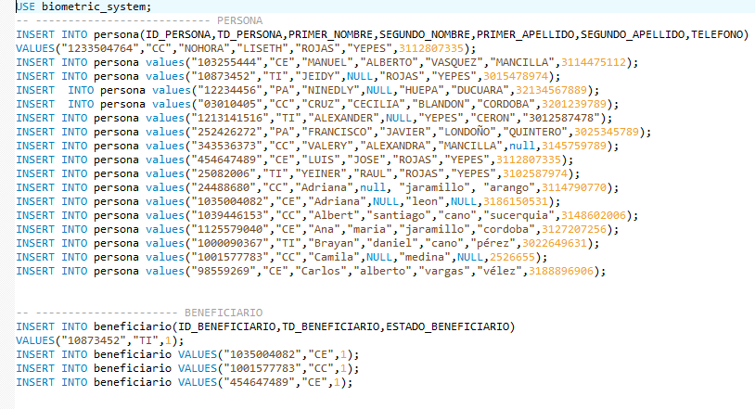
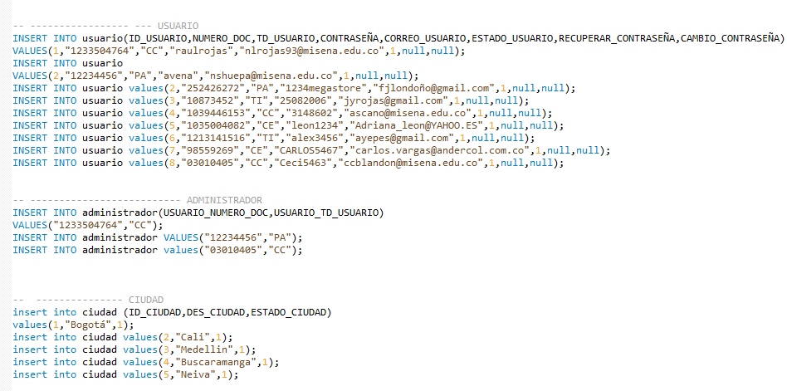
INSERT DB

Slide 33
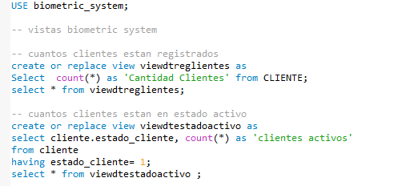
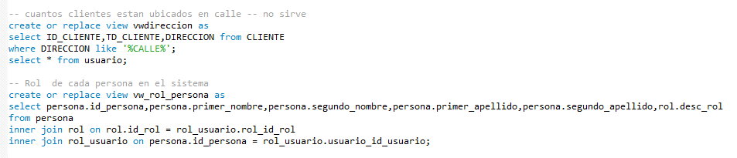
VIEW DB

Slide 34
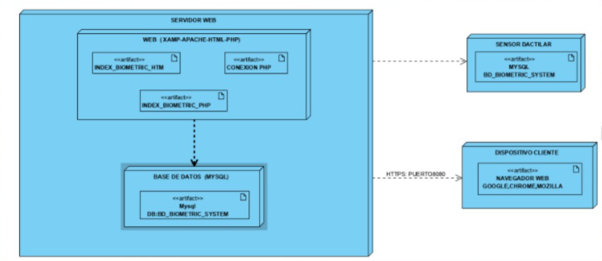
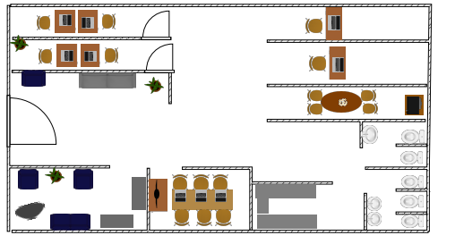
INFORME DISTRIBUCIÓN FISICA
La arquitectura que se enfoca al sistema Biometric System es una correlación de funciones con componentes de hardware y software, una adecuación de la arquitectura de software con la arquitectura de hardware, e interacción humana con estos componentes. Se utilizan diferentes palabras y construcciones, y no todas las definiciones cubren exactamente los mismos aspectos.

Slide 35
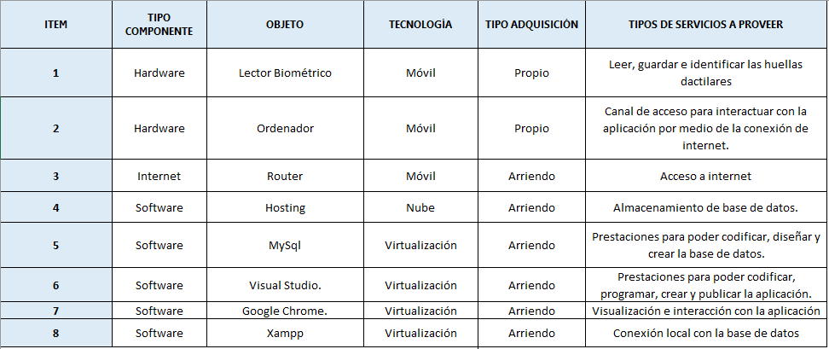
DIAGNOSTICO NECESIDADES INFORMÁTICAS

Slide 36
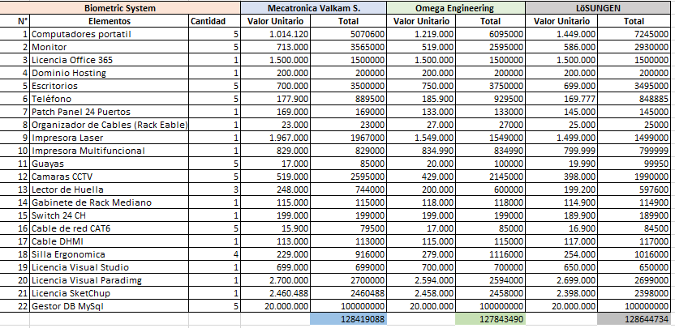
CUADRO COMPARATIVO DE PROVEEDORES

Slide 37

CONTRATO DE DESARROLLO DE SOFTWARE

Slide 38
BIBLIOGRAFÍA
https://es.slideshare.net/JuanSebastianGarciaM/las-tcnicas-de-recoleccin-de-datos
http://metodelainv.blogspot.es/
http://bibing.us.es/proyectos/abreproy/10949/fichero/
https://tesisdeceroa100.com/
https://help.surveymonkey.com/articles/es/kb/How-to-analyze-results

Slide 39
Presentado por:
Nohora Liseth Rojas Yepes
Cruz Cecilia Blandón Córdoba
Ninedly Huepa Ducuara
Jonathan Leónidas Moreno

